Slide 1
PAUSA DI SALUTE ‘‘Move & Breath’’ (Ricarichiamo corpo e mente!)
Salerno Giovanni (mat. 0-93832)

Slide 2
Attività proposta
Questa attività è pensata per le classi prime della scuola secondaria di I° grado.
L’attività è adatta anche alla presenza di alunni con lievi disabilità motorie o cognitive.
Verranno proposti una serie di esercizi da effettuare al proprio posto con e senza ausilio della sedia.
La presentazione degli esercizi potrà essere eseguita direttamente dall’insegnate di classe o tramite la visone dei video di esempio (presenti nel ppt) alla LIM.

Slide 3
Obiettivi Motori
Migliorare la mobilità articolare attraverso esercizi di circonduzione di braccia, busto e anche.
Potenziare la coordinazione e l'equilibrio con esercizi dinamici come squat e saltelli.
Obiettivi Didattici
Prendere consapevolezza del proprio corpo in movimento, imparando a eseguire gli esercizi con il giusto controllo.
Stimolare la motivazione al movimento mostrando che anche pochi minuti di attività possono migliorare il benessere generale.
Promuovere il benessere psico-fisico attraverso un’attività breve ma efficace.
Sviluppare la capacità di rilassamento grazie alla respirazione.

Slide 4


Clicca sull’icona per attivare la musica!
INIZIAMO!!!

Slide 5
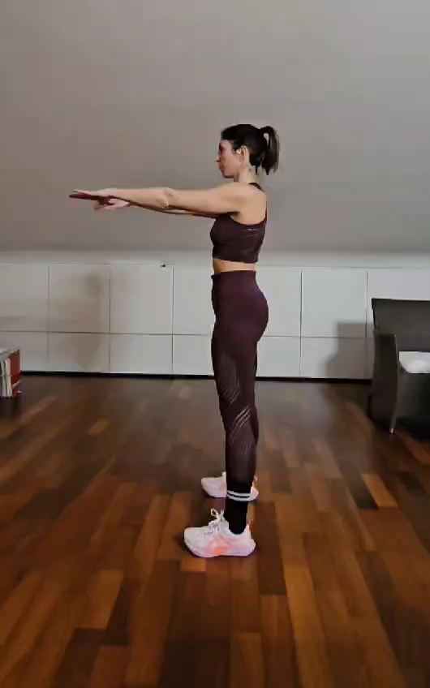
Esercizio 1: Squat
Come eseguire il movimento:
Stai in piedi davanti alla sedia, con i piedi alla larghezza delle spalle.
Porta indietro i fianchi e piega le ginocchia lentamente, come se ti stessi sedendo. Distendi le braccia in avanti per aiutarti nell’equilibrio.
Guarda avanti e scendi finché i glutei sfiorano la sedia, ma senza sederti completamente.
Spingi sui talloni e torna in piedi lentamente, senza sbilanciarti in avanti.
ESEGUIRE 10 MOVIMENTI

Slide 6
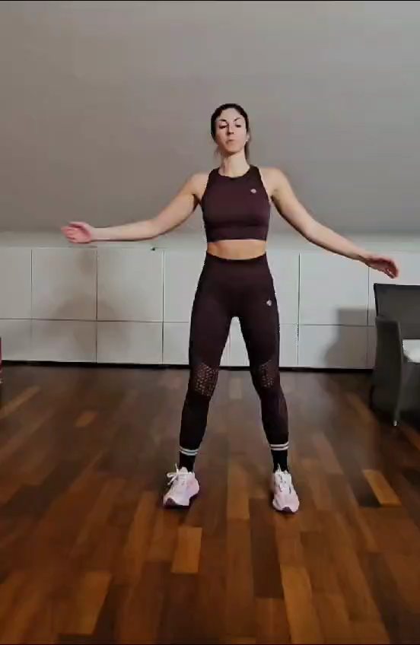
Esercizio 2: Marcia e batti le mani
Come eseguire il movimento:
Stai in piedi con i piedi alla larghezza delle spalle e le braccia lungo i fianchi.
Solleva il ginocchio destro fino all’altezza della vita e portando le mani al di sotto di esso esegui una battuta.
Esegui lo stesso movimento con il ginocchio sinistro.
ESEGUI 10 RIPETIZIONI PER GINOCCHIO

Slide 7
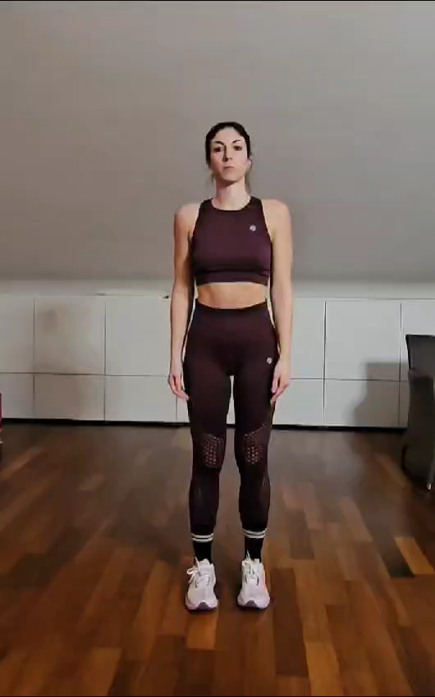
Esercizio 3: Saltelli
Come eseguire il movimento:
Stai in piedi con il busto eretto e lo sguardo rivolto in avanti.
Tieni le braccia leggermente piegate ai lati del corpo, come se stessi impugnando una corda.
Esegui dei saltelli alternando i piedi come se stessi saltando la corda.
ESEGUI L’ESERCIZIO PER 30 SECONDI

Slide 8
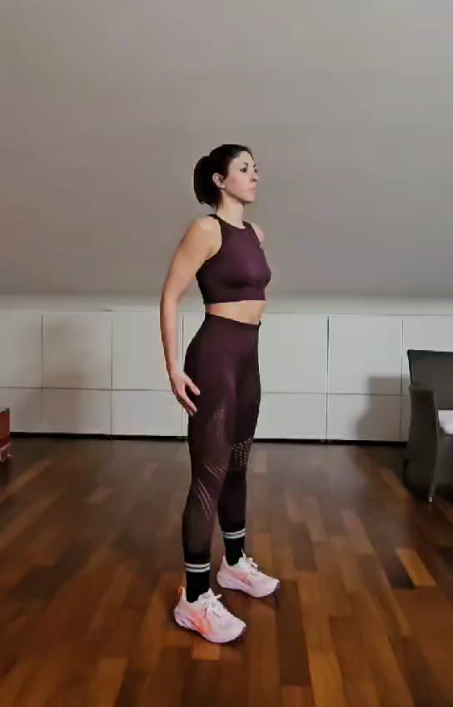
Esercizio 4: Circonduzione delle braccia
Come eseguire il movimento:
Stai in piedi con i piedi leggermente divaricati, alla larghezza delle spalle e le braccia distese lungo i fianchi.
Inizia a muovere le braccia in avanti disegnando dei cerchi.
Successivamente inverti la direzione e muovi le braccia all’indietro.
Mantieni un velocità regolare e un movimento fluido.
ESEGUI 10 CIRCONDUZIONI IN AVANTI E
10 CIRCONDUZIONI ALL’INDIETRO

Slide 9
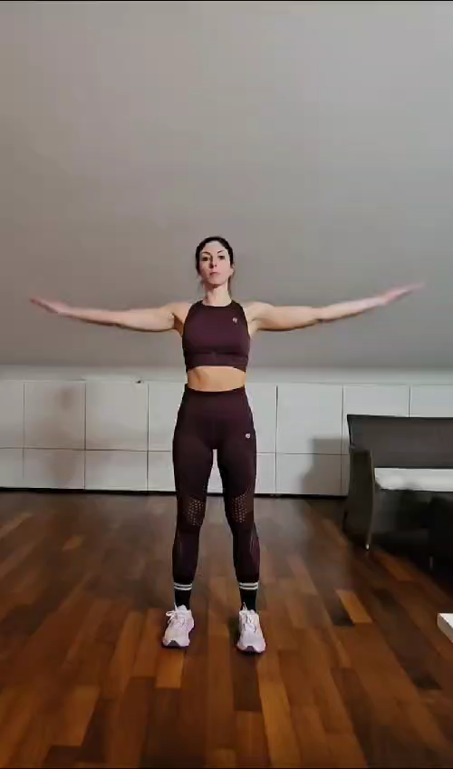
ESERCIZIO 5: batti le mani sopra la testa
Stai in piedi con i piedi leggermente divaricati, alla larghezza delle spalle.
Solleva entrambe le braccia sopra la testa e batti le mani, poi riportale lentamente alla posizione di partenza.
Mantieni il controllo del movimento senza lasciar cadere le braccia troppo velocemente.
Continua il battito di mani in modo ritmico e costante.
ESEGUI 10 RIPETIZIONI

Slide 10
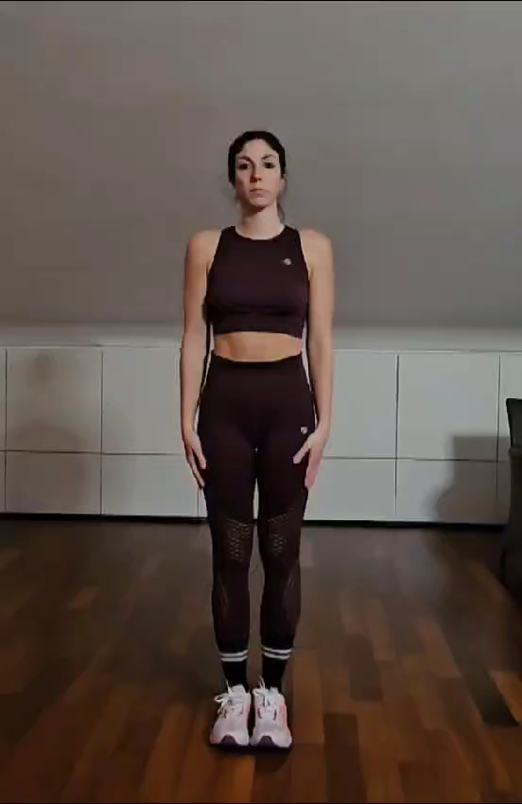
Esercizio 6: Mobilità del collo
Stai in piedi o seduto con la schiena dritta e le spalle rilassate.
Mantieni lo sguardo in avanti in posizione neutra.
Ruota lentamente la testa verso destra, mantenendo il mento parallelo al pavimento.
Torna alla posizione centrale.
Ruota lentamente la testa verso sinistra e poi torna di nuovo al centro.
Il movimento deve essere fluido e controllato, senza scatti o tensione.
ESEGUI 10 MOVIMENTI IN TOTALE

Slide 11
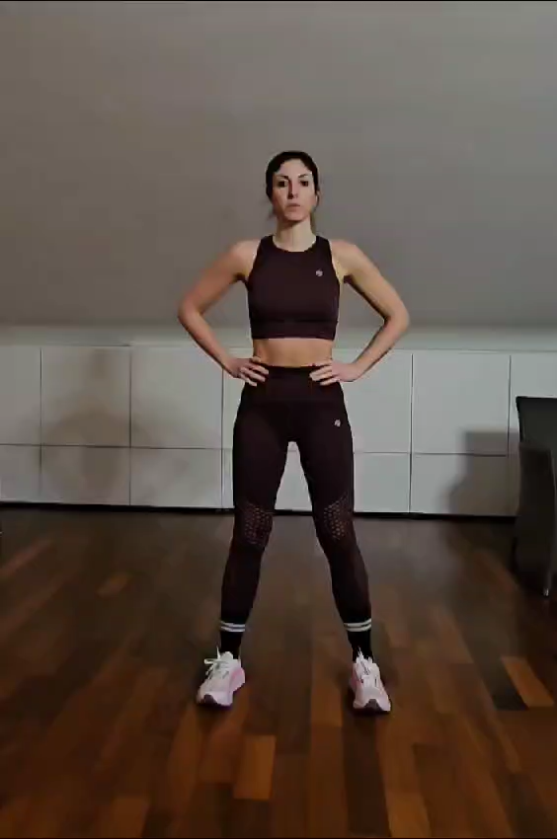
Esercizio 7: Circonduzioni del bacino
Stai in piedi con i piedi leggermente divaricati, alla larghezza delle spalle.
Posiziona le mani sui fianchi per mantenere il controllo del movimento.
Inizia a muovere i fianchi e con il bacino ‘‘disegna’’ un cerchio ampio e controllato.
Cerca di eseguire un movimento costante e fluido
ESEGUI 10 MOVIMENTI IN SENSO ORARIO E 10 IN SENSO ANTIORARIO

Slide 12
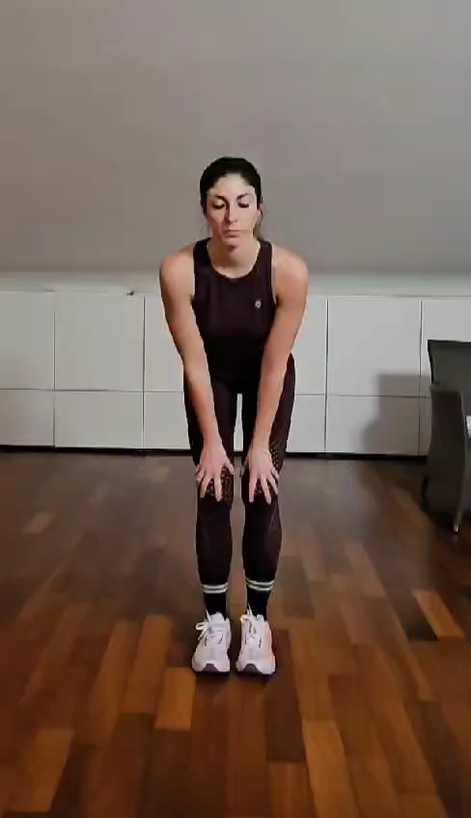
Esercizio 8: Mobilità ginocchia
Stai in piedi con i piedi vicini o leggermente divaricati.
Piega leggermente le ginocchia e porta le mani sopra di esse per guidare il movimento.
Inizia a muovere le ginocchia disegnando dei piccoli cerchi.
Cerca di eseguire un movimento fluido e costante.
Mantieni la schiena dritta e il busto leggermente inclinato in avanti.
ESEGUI 10 MOVIMENTI IN SENSO ORARIO E 10 IN SENSO ANTIORARIO

Slide 13
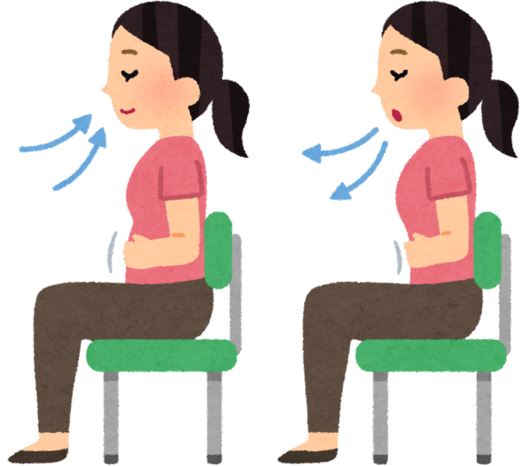
ESERCIZIO 9: Respirazione diaframmatica
Posizionare una mano sul petto e una sull’addome.
Inspirare lentamente dal naso facendo gonfiare l’addome.
Espirare lentamente dalla bocca, svuotando completamente i polmoni.
Ripetere per 1 minuto.
Clicca sull’icona per attivare la musica!

Slide 14
GRAZIE PER L’ATTENZIONE!!!
"Il benessere inizia dai piccoli gesti: muoviti, divertiti, respira!
Il tuo corpo e la tua mente ti ringrazieranno!”

